Slide 1




CHÀO MỪNG QUÝ THẦY CÔ VỀ DỰ GIỜ!
MÔN TIẾNG VIỆT
Lớp 5B
Giáo viên : NGÔ THỊ DUYÊN

Slide 2
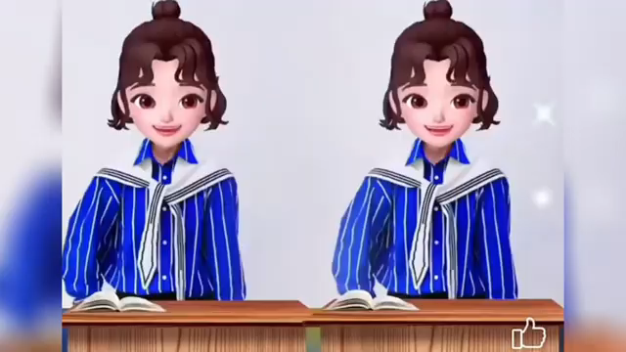

Slide 3


Slide 4


Câu 1:Dòng nào sau đây là nội dung Phần mở đầu của đoạn văn giới thiệu nhân vật trong một bộ phim hoạt hình?
A.Giới thiệu tên bộ phim.
B. Nêu ấn tượng chung về nhân vật.
C . Cả hai ý A và B đều đúng.
C . Cả hai ý A và B đều đúng.
Đáp án

Slide 5
Câu 2: Phần triển khai của đoạn văn giới thiệu nhân vật trong một bộ phim hoạt hình cần nêu những nội dung gì?
A. Nêu khái quát nội dung phim
B. Trình bày đặc điểm về ngoại hình, hoạt động, tính cách nhân vật.
C. Đưa dẫn chứng một vài chi tiết trong phim để minh họa.
D . Cả 3 ý trên đều đúng.
D . Cả 3 ý trên đều đúng.
Đáp án

Slide 6
Câu 3:Phần kết thúc của đoạn văn giới thiệu nhân vật trong một bộ phim hoạt hình, em cần nêu được:
A. Nêu cảm nghĩ về nhân vật.
B . Nêu cảm nghĩ về nhân và ý nghĩa, giá trị của bộ phim
B . Nêu cảm nghĩ về nhân và ý nghĩa, giá trị của bộ phim
C. Suy nghĩ, đánh giá về bộ phim.
Đáp án

